Slide 1
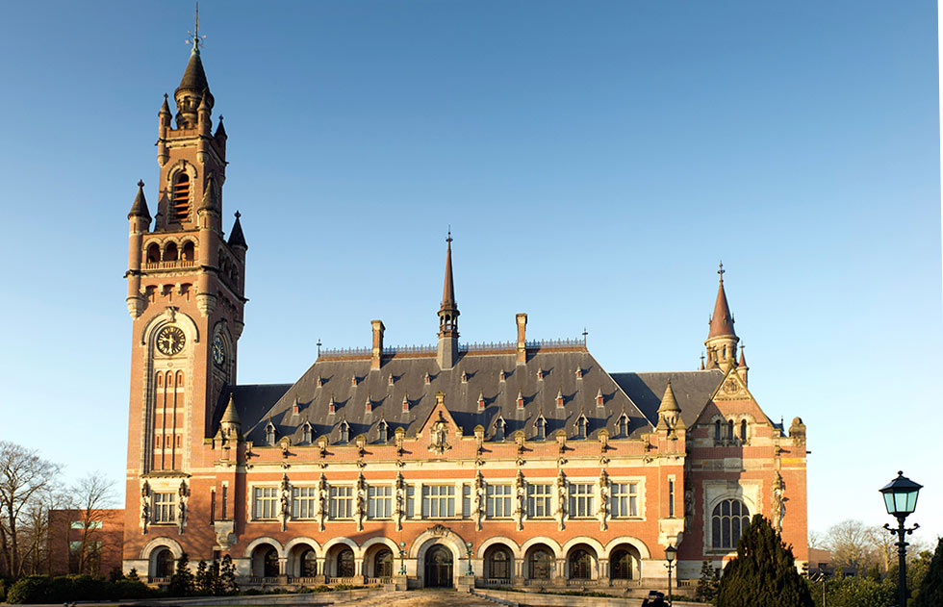
CHILE ANTE LA CORTE INTERNACIONAL DE JUSTICIA
Prof. Ximena Fuentes Torrijo
Solución de Controversias Internacionales
Facultad de Derecho
Universidad de Chile

Slide 2
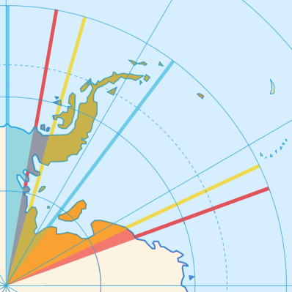
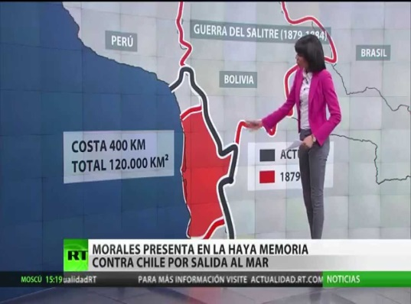
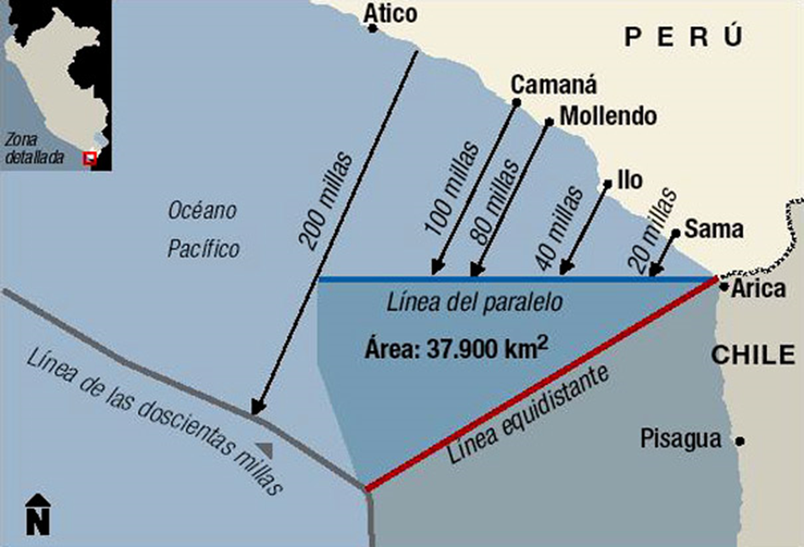
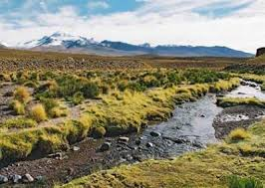
Casos en que Chile ha estado involucrado ante la Corte Internacional de Justicia:
Caso Antártica: UK v. Chile – UK. v. Argentina (1955)
Disputa Marítima: Perú v. Chile (2008)
Caso de la Obligación de Negociar: Bolivia v. Chile (2013)
Caso sobre el Estatus y Uso de las Aguas del Silala: Chile v. Bolivia (2016)

Slide 3
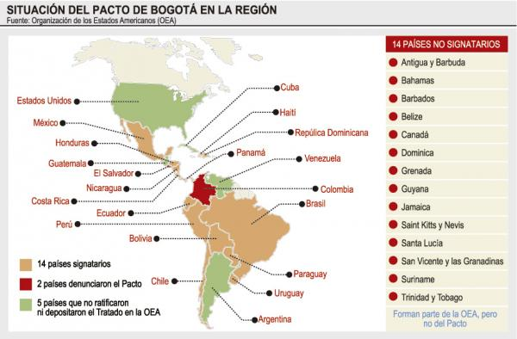
La Corte Internacional de Justicia es el órgano judicial principal de las Naciones Unidas.
Sólo conoce de casos contenciosos entre Estados.
Para que los Estados puedan ser demandantes o demandados ante la Corte tienen que otorgar su consentimiento a la jurisdicción de la Corte.
El consentimiento en los casos de Chile con Peru y Bolivia se encuentra en un tratado general sobre solución de controversias que es el Pacto de Bogotá.

Slide 4
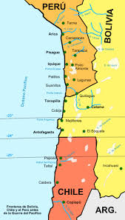
¿Por qué hemos tenido 3 casos ante la CIJ en tan corto tiempo?
La existencia de un sentimiento reivindicatorio por parte del Perú y Bolivia respecto de Chile, como consecuencia de la Guerra del Pacífico.
El creciente rol de la CIJ como un órgano de solución de controversias entre países latinoamericanos.

Slide 5
Disputa Marítima Perú v. Chile
Las peticiones del Perú.
Que la Corte declare que:
Las zonas marítimas entre Perú y Chile no se han delimitado ni por acuerdo ni de manera alguna. Por lo tanto, Perú pide a la Corte que dibuje una línea de delimitación de acuerdo al derecho internacional consuetudinario.
La línea de delimitación debe comenzar en un punto de la Costa llamado Concordia, cuyas coordenadas son 18° 21’ 08’’ S y 70° 22’ 39’’ O.
Chile se ha negado a reconocer los derechos soberanos del Perú en una zona marítima dentro de las 200 millas náuticas desde su costa y fuera de la zona de 200 millas de Chile. Perú tiene derechos soberanos sobre esa zona.

Slide 7
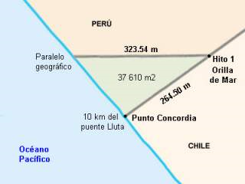

Slide 8
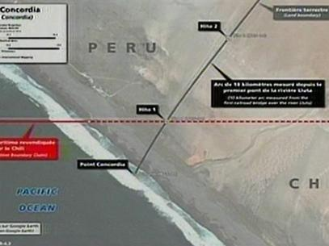

Slide 9
Declaración de Santiago 1952
II. Como consecuencia de estos hechos, los Gobiernos de Chile, Ecuador y Perú proclaman como norma de su política internacional marítima, la soberanía y jurisdicción exclusivas que a cada uno de ellos corresponde sobre el mar que baña las costas de sus respectivos países, hasta una distancia mínima de 200 millas marinas desde las referidas costas.
III. La jurisdicción y soberanía exclusivas sobre la zona marítima indicada, incluye también la soberanía y jurisdicción exclusivas sobre el suelo y subsuelo que a ella corresponde.
IV. En el caso de territorio insular, la zona de 200 millas marinas se aplicará en todo el contorno de la isla o grupo de islas.Si una isla o grupo de islas pertenecientes a uno de los países declarantes estuviere a menos de 200 millas marinas de la zona marítima general que corresponde a otro de ellos, la zona marítima de esta isla o grupo de islas quedará limitada por el paralelo del punto en que llega al mar la frontera terrestre de los Estados respectivos.

Slide 10
Convenio sobre Zona Especial Fronteriza Marítima 1954
PRIMERO: Establécese una Zona Especial, a partir de las 12 millas marinas de la costa, de 10 millas marinas de ancho a cada lado del paralelo que constituye el límite marítimo entre los dos países.
SEGUNDO: La presencia accidental en la referida zona de las embarcaciones de cualquiera de los países limítrofes, aludidas en el primer considerando, no será considerada como violación de las aguas de la zona marítima, sin que esto signifique reconocimiento de derecho alguno para ejercer faenas de pesca o caza con propósito preconcebido en dicha Zona Especial.

Slide 11
CUARTO: Todo lo establecido en el presente Convenio se entenderá ser parte integrante, complementaria y que no deroga las resoluciones y acuerdos adoptados en la Conferencia sobre Explotación y conservación de las Riquezas Marítimas del Pacífico Sur celebrada en Santiago de Chile, en agosto de 1952.

Slide 13
Actas de 1968
Reunidos los Representantes de Chile y del Perú [...] acordaron elaborar el presente documento que se relaciona con la misión [...] en orden a estudiar en el terreno mismo la instalación de marcas de enfilación visibles desde el mar, que materialicen el paralelo de la frontera marítima que se origina en el Hito número uno“.
Nota diplomática peruana del 5 de agosto de 1968 : "que el Gobierno del Perú aprueba en su totalidad los términos del Documento firmado en la frontera peruano-chilena el 26 de abril de 1968 por los Representantes de ambos países, referente a la instalación de marcas de enfilación que materialicen el paralelo de la frontera marítima ...”

Slide 14
Acta del 22 de agosto de 1969:
“Los Representantes del Perú y Chile, que suscriben designados por sus respectivos gobiernos con el fin de verificar la posición geográfica del Hito de concreto número Uno (N° 1) de la frontera común, y de fijar los puntos de enfilación que han acordado instalar ambos países para señalar el límite marítimo y materializar el paralelo que pasa por el citado Hito número Uno, situado en la orilla del mar (…)”.

Slide 17
La decisión de la Corte:
1) Por 15 votos contra 1, decidió que el punto de inicio de la frontera marítima de las respectivas áreas marítimas de Perú y Chile es la intersección del paralelo de latitud que pasa por el Hito No.1 con la línea de baja marea.
2) Por 15 votos contra 1, decidió que el primer segmento del límite marítimo sigue el paralelo que pasa por el Hito No.1 hacia el oeste.
3) Por 10 votos contra 6, decidió que este primer segmento corre hasta un punto A situado a una distancia de 80 millas náuticas desde el punto de inicio de este límite marítimo.
4) Por 10 votos contra 6, decidió que desde ese punto A el límite sigue la línea equidistante de las costas de Perú y Chile, hasta las 200 millas náuticas medidas desde las líneas de base de Chile (punto B). Desde ese punto B el límite marítimo continúa hacia el Sur hasta que alcanza las 200 millas náuticas desde las líneas de base del Perú y Chile.
5) Por 15 votos contra 1, decidió que por las razones establecidas en el párrafo 189, no necesita decidir sobre la segunda petición peruana (triángulo exterior).

Slide 18
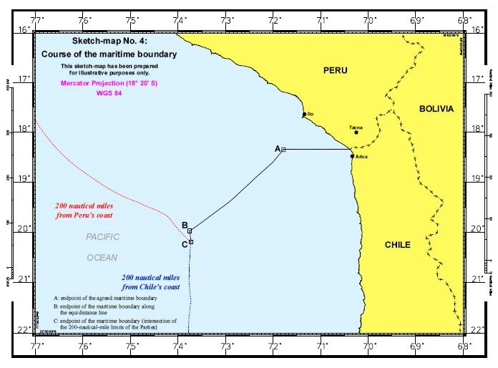

Slide 19
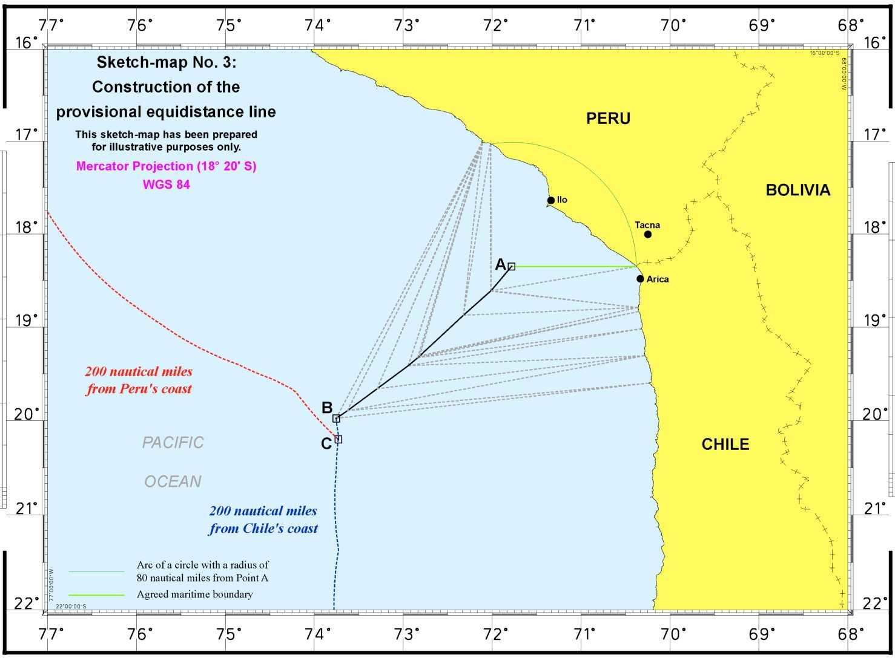

Slide 20
La decisión de la Corte sobre el carácter multipropósito de la delimitación tácitamente acordada.
(Pfo 102 de la Sentencia)
“The tacit agreement acknowledged in the 1954 Agreement, must be understood in the context of the 1947 Proclamations and the 1952 Santiago Declaration. These instruments expressed claims to the sea-bed and to waters above the sea-bed and their recourses. In this regard the Parties drew no distinction, at that time or subsequently, between these spaces. The Court concludes that the boundary is an all-purpose one.”

Slide 21
La Corte se niega a ver la relación entre la distancia de 200 millas marinas de las zonas marítimas que las partes declaraban como bajo su dominio en 1947 y la línea de delimitación tácitamente acordada
111. The Court recalls that the all purpose nature of the maritime boundary means that evidence concerning fisheries activity, in itself, cannot be determinative of the extent of that boundary. Nevertheless, the fisheries activity provides some support for the view that the Parties, at the time when they acknowledged the existence of an agreed maritime boundary between them, were unlikely to have considered that it extended all the way to the 200-nautical-mile limit.

Slide 22
El caso sobre la Obligación de Negociar
un acceso soberano al Océano Pácifico
Peticiones bolivianas
Que la Corte declare:
A) Que Chile tiene la obligación de negociar con Bolivia en orden a llegar a un acuerdo que le conceda a Bolivia acceso completamente soberano al Océano Pacífico.
B) Que Chile ha violado esa obligación
C) Que Chile debe cumplir esa obligación de buena fe, pronta y formalmente, dentro de un período razonable de tiempo y efectivamente, para otorgar a Bolivia acceso completamente soberano al Océano Pacífico.

Slide 23
La objeción preliminar de jurisdicción presentada por Chile
El 14 de julio de 2014 Chile presentó una objeción de jurisdicción ante la Corte Internacional de Justicia. El argumento de Chile es el siguiente:
Bolivia reclama tener un derecho al acceso soberano al Oceáno Pacífico y que Chile tiene la obligación de negociar con Bolivia para “otorgarle un acceso plenamente soberano al Oceáno Pacífico”. El Artículo VI del Pacto Interamericano de Solución Pacífica de la Controversias de 1948 excluye de la jurisdicción de la Corte los asuntos ya resueltos por acuerdo entre las partes y los asuntos regidos por acuerdos y tratados en vigor cuando el Pacto se firmó en 1948. La soberanía territorial y la naturaleza del acceso de Bolivia al Oceáno Pacífico son materias que fueron y siguen estando zanjadas por el Tratado de Paz y Amistad acordado entre Chile y Bolivia en 1904 (Tratado de Paz de 1904). La demanda de Bolivia se encuentra, por lo tanto, fuera de la jurisdicción de la Corte. (Pfo 1.1 Objeción Preliminar de Chile)

Slide 24
La Corte rechazó la objeción preliminar de Chile, pero para hacerlo interpretó restrictivamente la petición de Bolivia en su demanda:
33. En cuanto a la afirmación de Chile de que la Demanda presenta una construcción artificial de la cuestión en disputa, ya que lo que busca Bolivia llevaría a negociaciones con un resultado predeterminado judicialmente y a la modificación del Tratado de Paz de 1904, la Corte recuerda que Boliviia no pide a la Corte que declare que ella tiene un derecho al acceso soberano al mar ni que se pronuncie sobre el estatus jurídico del Tratado de Paz de 1904. Más aún ,la demanda de Bolivia pondría frente a la Corte los argumentos de las Partes sobre la existencia, naturaleza y contenido de la supuesta obligación de negociar acceso soberano. Incluso, asumiendo arguendo que la Corte decidiera que dicha obligación existe, no correspondería a la Corte predeterminar el resultado de ninguna negociación que tuviera lugar como consecuencia de dicha obligación.

Slide 25
Memorial de Bolivia:
20. The prolonged and continuing denial of such access has had far-reaching adverse consequences on Bolivia’s progress and development and remains a matter of utmost national importance for its people. The fulfilment of the obligation to negotiate is an urgent need, driven both by international law and fundamental principles of justice. Bolivia is in a unique and unprecedented position: it has been landlocked for more than a century while retaining a right of sovereign access to the sea that it has not been allowed to exercise. Accordingly, it comes before the Court to vindicate its rights and to resolve peacefully a dispute that has distressed the Bolivian people, significantly undermined their economic progress and social development, and impaired neighbourly and mutually advantageous relations with Chile.

Slide 26
Memorial de Bolivia:
225. Chile’s “obligation to negotiate” in the present case is more exacting . It is a specific obligation under international law to agree upon a specific objective to achieve a particular result, which is based on defined principles of international law. Such obligations are imposed by treaty or by customary international law in many circumstances.
287. This obligation is a permanent obligation. It does not evaporate if one of the parties introduces new demands or otherwise fails to bring the negotiation to a conclusion358 . If a party negotiates indefinitely without bringing the negotiations to a conclusion, that may be a manifestation of bad faith. That is so in the present case: both Parties have agreed to negotiate over a sovereign access to the sea, and their obligation to negotiate will terminate only when an agreement is concluded materializing in concrete terms the sovereign access to the sea.

Slide 27
Bolivia tenía que probar la existencia de la obligación de una obligación jurídica de negociar
Las bases de esta obligación jurìdica reclamada por Bolivia:
Un acuerdo
Declaraciones unilaterales por parte de Chile
Aquiescencia
Estoppel
Legítimas expectativas
La Carta de las Naciones Unidas y de la OEA
Resoluciones de la OEA
La acumulación de toda esta práctica

Slide 28
Sentencia de la Corte Internacional de Justicia de 1 de octubre de 2018
175. A la luz de los antecedentes históricos y de hecho anteriormente indicados (ver párrafos 26-83) la Corte observa que Bolivia y Chile tienen una larga historia de diálogo, intercambios y negociaciones orientadas a identificar una solución apropiada a la situación de mediterraneidad de Bolivia posterior a la Guerra del Pacífico y al Tratado de Paz de 1904. La Corte es, sin embargo, incapaz de concluir, en base al material presentado ante ella, que Chile tiene “la obligación de negociar con Bolivia para alcanzar un acuerdo que otorgue a Bolivia un acceso plenamente soberano al Océano Pacífico” (conclusiones de Bolivia, véanse párrafos 13, 14 y 15 más arriba). Por consiguiente, la Corte no puede aceptar las otras peticiones finales presentadas por Bolivia, las que están basadas en la existencia de tal obligación (ibid).

Slide 29
176. No obstante, la conclusión de la Corte no debiese ser entendida como un impedimento a las Partes de continuar su diálogo e intercambios, en un espíritu de buena vecindad, para abordar los asuntos relativos a la situación mediterránea de Bolivia, solución que ambos han reconocido es una materia de interés mutuo. Con voluntad por parte de las Partes, negociaciones significativas pueden ser emprendidas.

Slide 30
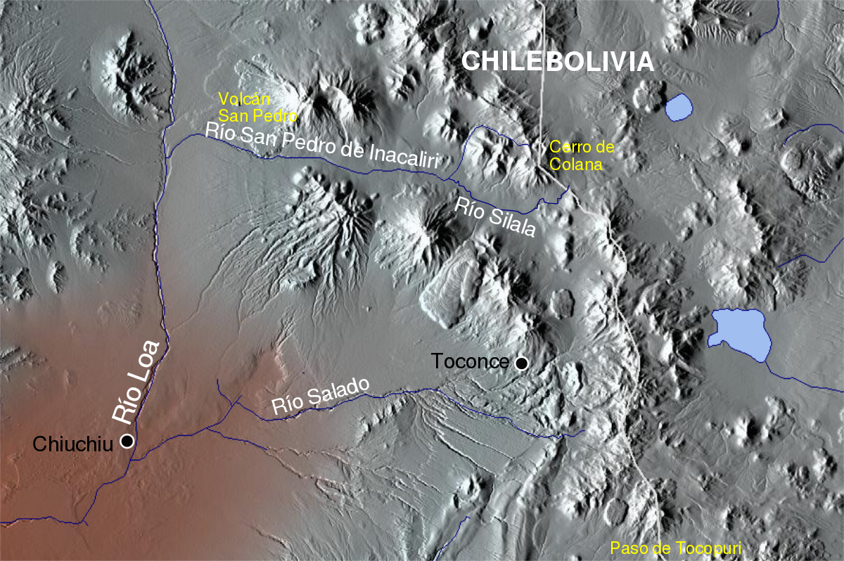
Caso Silala sobre el Estatus y Uso de las Aguas del Silala

Slide 31
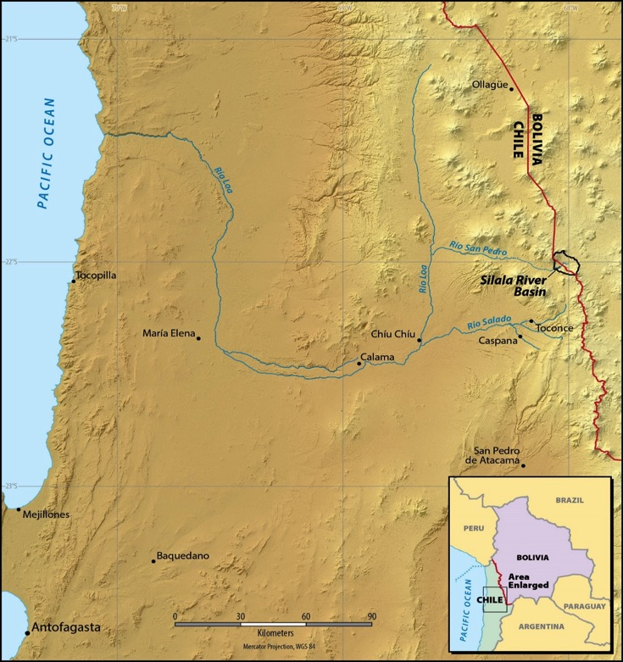
Ubicación de la Cuenca del Silala

Slide 32
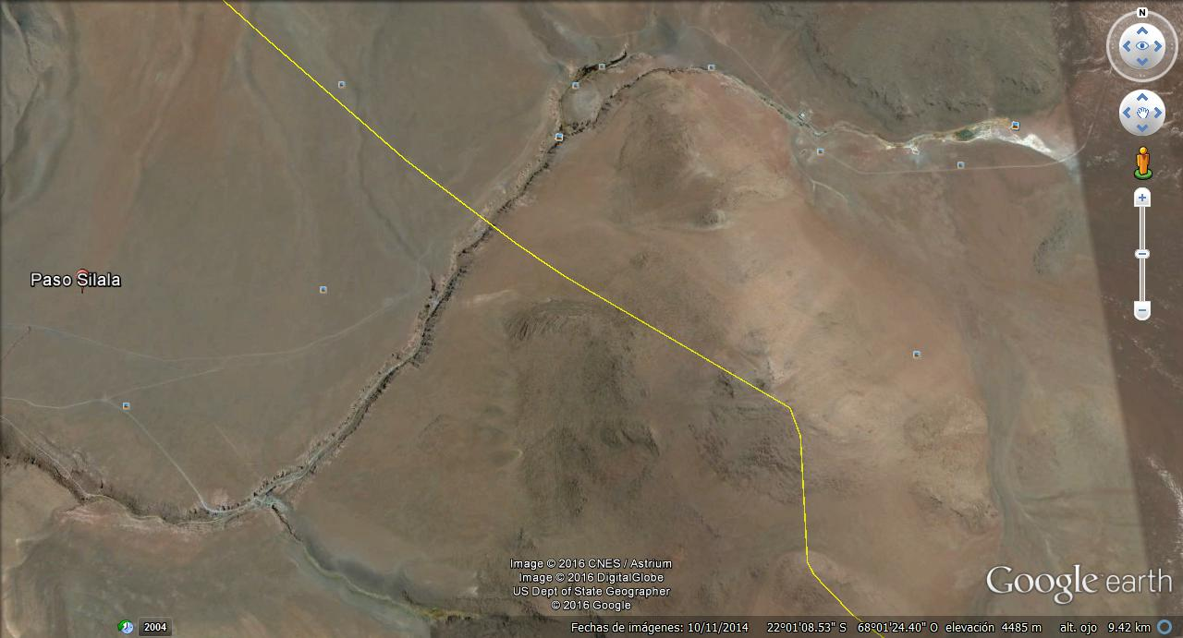
La Quebrada del Silala a ambos lados del límite internacional

Slide 33
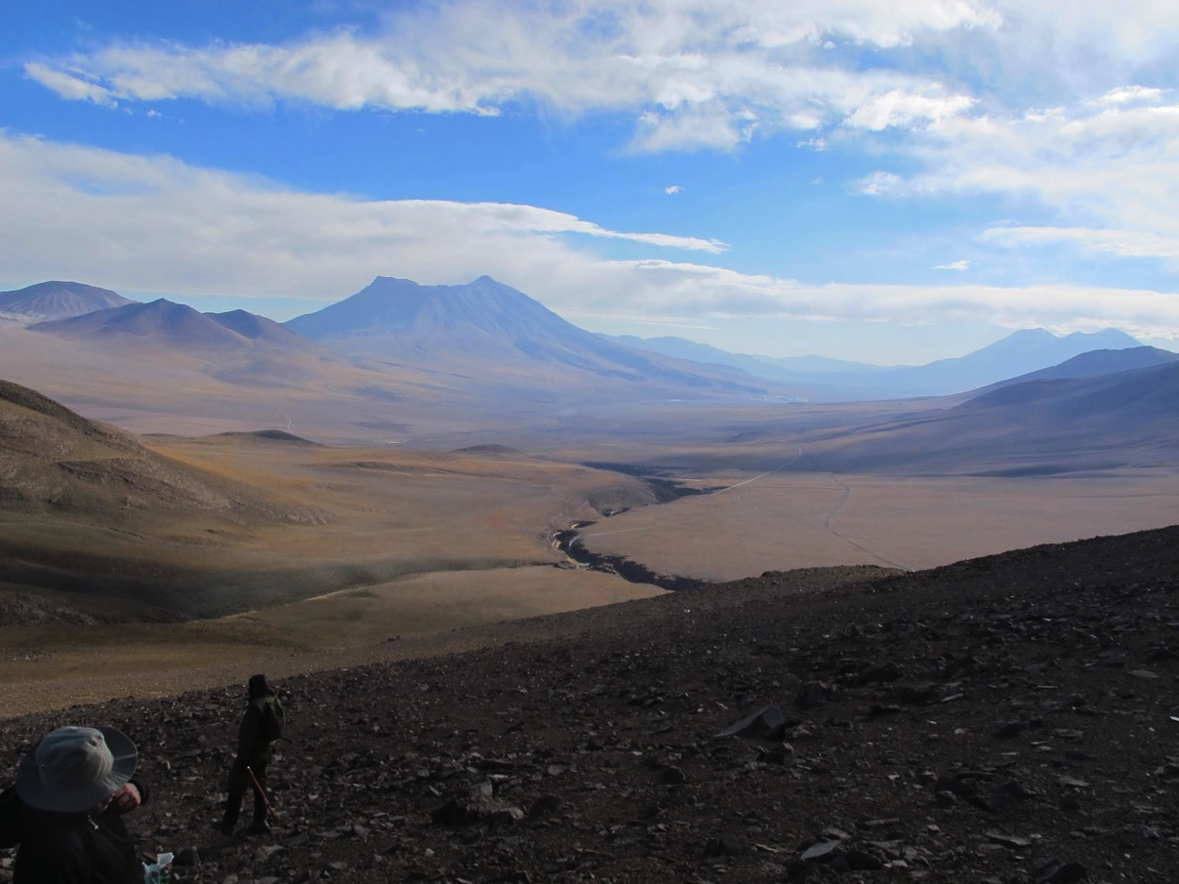

Slide 34
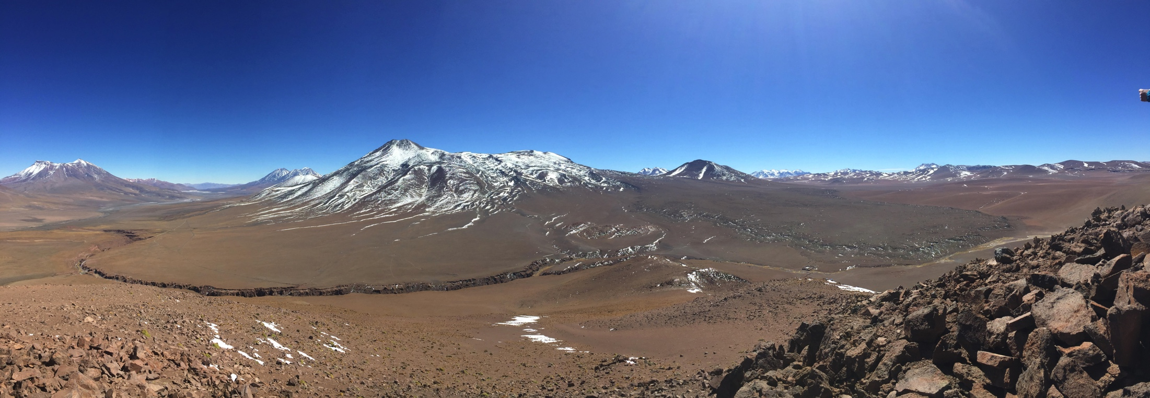

Slide 35
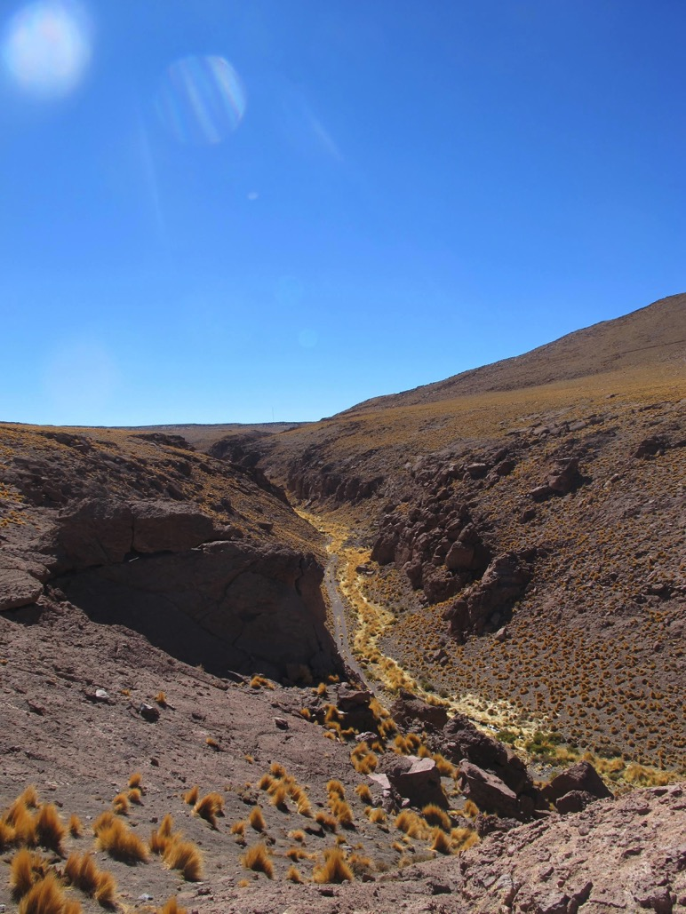

Slide 36
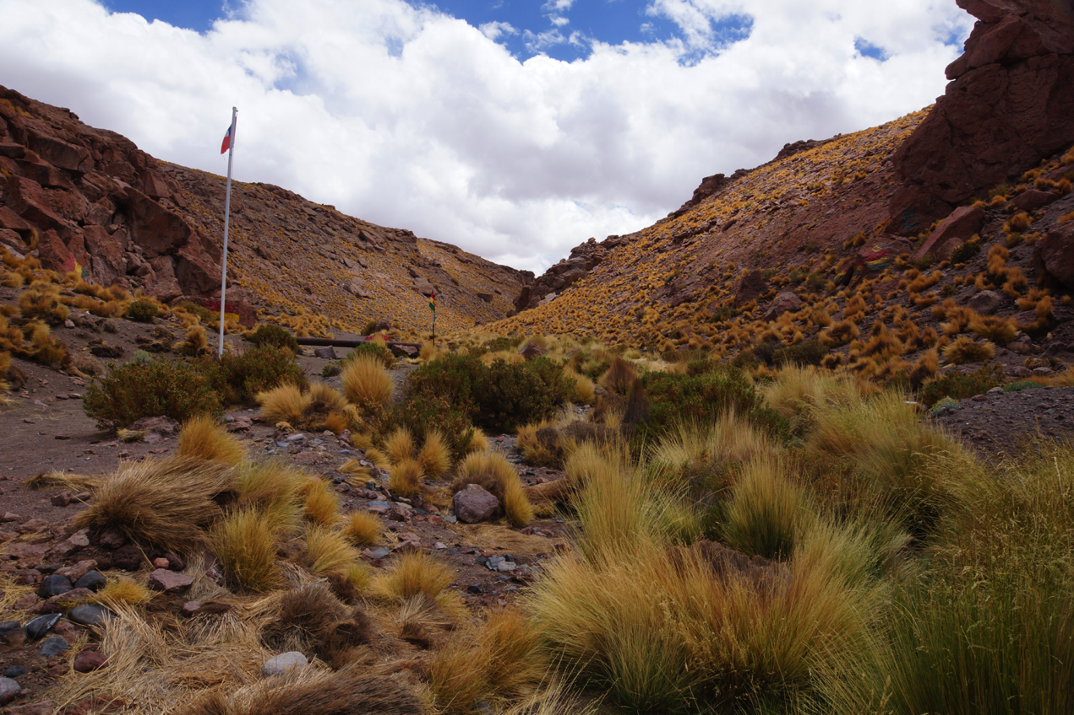

Slide 37
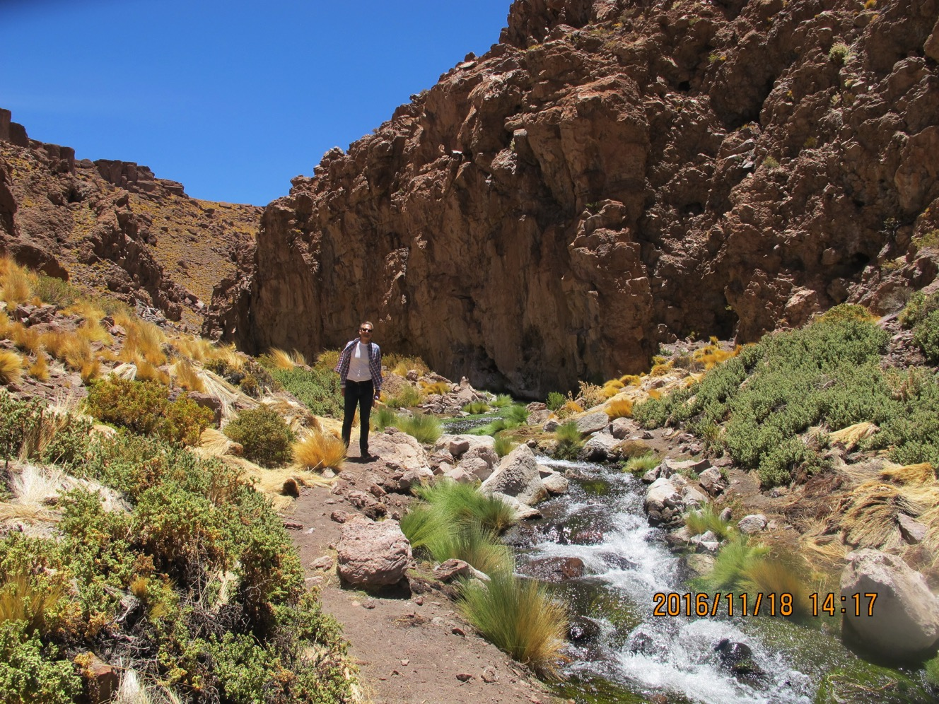

Slide 38
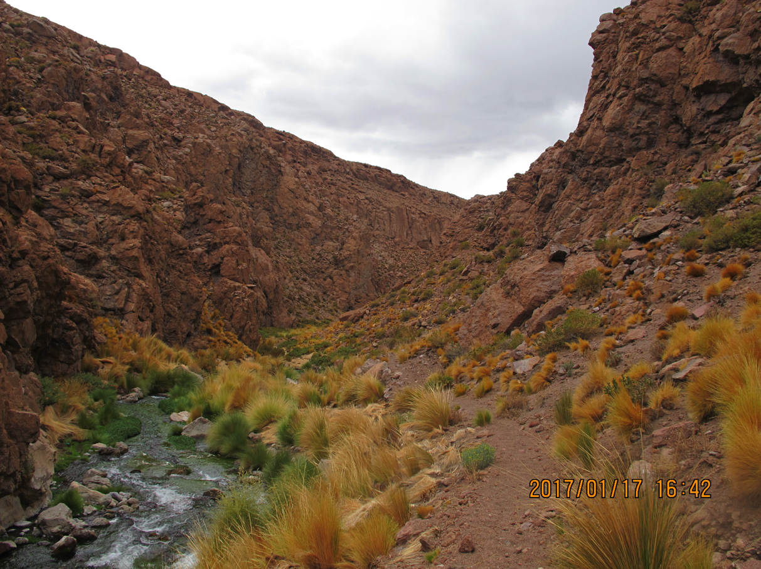

Slide 39
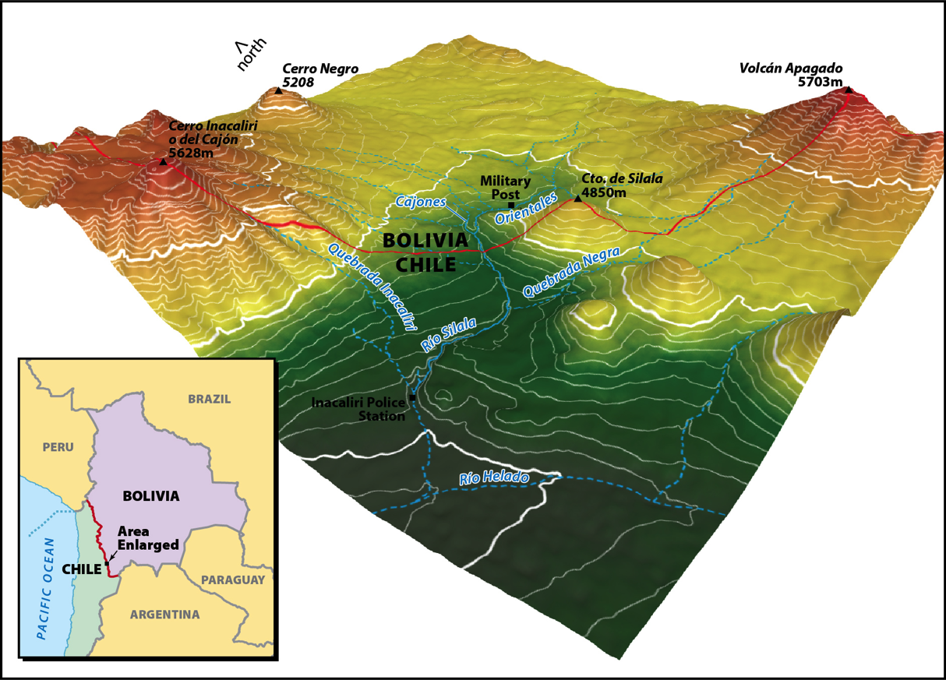

Slide 41
Hechos básicos relativos al uso de las Aguas del Río Silala
1906 – Chile otorga una concesión de las aguas del Silala a la compañía británica The Antofagasta (Chili) and Bolivia Railway Company Ltd. (FCAB) en territorio chileno
1908 - Bolivia otorga una concesión de las aguas del Silala a la misma compañía en territorio boliviano.
1997 - Bolivia comienza a cuestionar el estatus internacional del río Silala, alegando que éste ha sido desviado artificialmente a Chile.
En efecto, en 1997 Bolivia (Prefectura del Dpto de Potosí) declaró terminada la concesión de aguas que había entregado en 1908 a la Compañía FCAB.

Slide 42
1999 - Por primera vez Bolivia comunica oficialmente a Chile que las aguas de las “vertientes del Silala” son exclusivamente bolivianas y niega su carácter de curso de agua internacional.
2000 - Bolivia concesiona las aguas del Silala a la empresa Ductec para su exportación/comercialización en Chile, la cual envía facturas a Codelco y al FCAB.

Slide 43
El desarrollo de la disputa
Entre el 2001 y el 2010 Chile y Bolivia sostuvieron una serie de conversaciones y reunionesy actividades técnicas para lograr un arreglo en el tema del Silala.
2010 – Las conversaciones llegaron a un punto muerto debida a la insistencia de parte de Bolivia de negar que el carácter internacional del Río Silala y de reclamar ser dueña de un 100% de las aguas, además de alegar la existencia de una supuesta “deuda histórica”.
Entre 2012 y 2014, Chile solicitó repetidamente información sobre proyectos a ser realizados por Bolivia en las nacientes del Río Silala.
23 marzo 2016 – El Presidente de Bolivia, Evo Morales anunció una futura demanda contra Chile ante la CIJ relativa al uso “ilegal” de las aguas del Silala
6 junio 2016 - Chile presenta su demanda en contra de Bolivia por las aguas del Río Silala

Slide 44
Petitorio de la demanda de Chile
a) El sistema fluvial del Río Silala, junto con las porciones subterráneas de su sistema, es un curso de agua internacional, cuyo uso se rige por el derecho consuetudinario internacional;
b) Chile tiene derecho al uso equitativo y razonable de las aguas del sistema fluvial del Río Silala de conformidad con el derecho consuetudinario internacional;
c) Bajo la norma de utilización equitativa y razonable, Chile tiene derecho a su actual uso de las aguas del Río Silala;
d) Bolivia tiene la obligación de tomar todas las medidas apropiadas para evitar y controlar la contaminación y otros daños a Chile que resulten de sus actividades en las cercanías del Río Silala;
e) Bolivia tiene la obligación de cooperar con y de proporcionar a Chile una notificación oportuna de las medidas planificadas que pudiesen tener un efecto negativo sobre recursos hídricos compartidos, de intercambiar datos e información y de realizar, cuando proceda, una evaluación de impacto ambiental, para permitir que Chile pueda evaluar los posibles efectos de tales medidas planificadas - obligaciones que Bolivia ha incumplido.

Slide 45
Evidencia en la que se basa Chile
La evidencia científica: desde hace miles de años que existe un río que surge a partir de agua subterránea que aflora en los faldeos del volcán Inacaliri y luego corre aguas abajo formando una quebrada, confluyendo en el río San Pedro.
La evidencia cartográfica: El primer mapa que muestra el río Silala en nuestro poder data de 1885.
Adicionalmente el mapa anexo al Tratado de 1904 muestra el río Silala y está firmado por los Ministros de RR.EE de ambos países.
La conducta de las partes: Bolivia ha reconocido el carácter internacional del Silala durante 100 años. Su cambio de posición en 1999 aparece como sorpresivo y carente totalmente de justificación.

Slide 46
El Derecho Internacional en el que se basa Chile
Convention on the Law of the Non-navigational Uses of International Watercourses (1997) (Convención sobre los Usos de los Cursos de Agua Internacionales para Fines Distintos de Navegación)

Slide 47
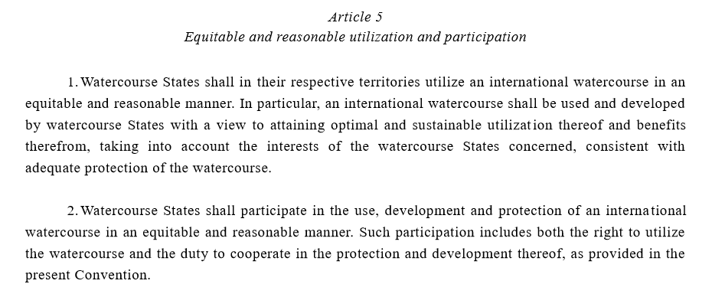
Convention on the Law of the Non-navigational Uses of International Watercourses (1997)

Slide 48
Algunas afirmaciones infundadas de parte de Bolivia
Este no es un río sino que se trata de Vertientes o Manantiales bolivianos.
Los ríos se pueden formar a partir de afloramientos de agua subterránea (vertientes/manantiales)
Un Estado no puede reclamar propiedad de un rio internacional en base a que las nacientes del mismo se ubican en su territorio.
2) Si no fuera por la canalización las aguas permanecerían inmovilizadas en territorio boliviano.
Las nacientes del silala están a 1,5 km de la frontera con Chile (línea recta) y a 4 Km siguiendo la quebrada. La pendiente del terreno es de un 4,3% por ciento.
-- Las canalizaciones tuvieron por objeto evitar la contaminación de las aguas con la vegetación que crece en su origen y durante todo su trayecto.
-- Bolivia ha tratado de establecer que las canalizaciones son anteriores al Tratado de 1904. Las canalizaciones son muy posteriores.

Slide 49
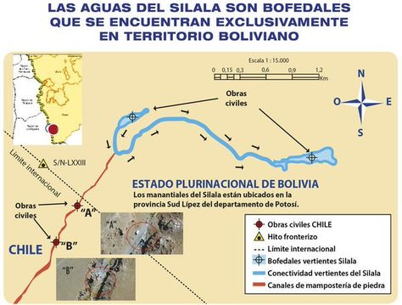

Slide 50
Algunas afirmaciones infundadas por parte de Bolivia
3) Chile solicitó una concesión en 1908 en territorio boliviano, lo que prueba que las aguas no cruzaban naturalmente a Chile.
Chile jamás ha realizado acto alguno relativo a las aguas del Silala en territorio de Bolivia. La concesión de 1908 en Bolivia la solicitó una empresa privada: FCAB.
Chile otorgó una concesión en su propio territorio a FCAB en 1906.
4) Chile estuvo dispuesto a pagar por el uso del agua del Silala en el preacuerdo de 2009.
No es efectivo. Según el borrador del acuerdo preliminar Bolivia podía disponer de 50% de las aguas del Silala, comercializándolas entre posibles usuarios chilenos.
5) Nunca llueve, por lo tanto, no hay recarga de las aguas subterráneas.
El promedio de la precipitación es de 160 mm. La mayor parte dela lluvia cae en los meeses de enero a marzo, pero también hay nieve en el invierno.

Slide 51
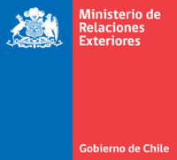
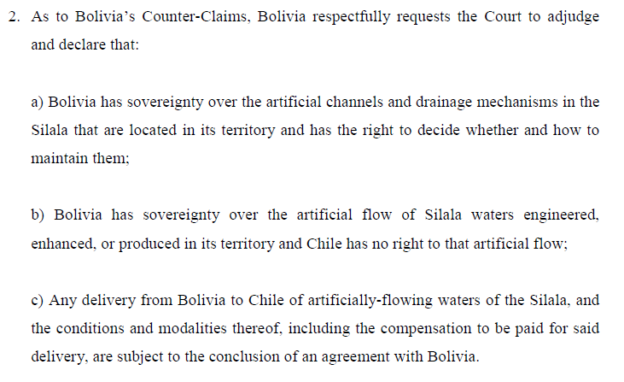
La contrademanda presentada por Bolivia
Contramemoria, p. 106

Slide 52
GRACIAS
XFT

